Slide 1
迎新报告
报告人：李博涵
导师：蔡少伟研究员

Slide 2
研究方向与成果概览
联通支配集问题
带权联通支配集问题
可满足性模理论
Bohan Li, Xindi Zhang, Shaowei Cai, Jinkun Lin, Yiyuan Wang, Christian Blum: NuCDS: An Efficient Local Search Algorithm for Minimum Connected Dominating Set. IJCAI 2020:1503-1510. (CCF-A, 一作)
Xindi Zhang, Bohan Li, Shaowei Cai, Yiyuan Wang: Efficient Local Search based on Dynamic Connectivity Maintenance for Minimum Connected Dominating Set. J. Artif. Intell. Res. 71: 89-119 (2021)(CCF-B, 二作)
Bohan Li, Kai Wang, Yiyuan Wang, Shaowei Cai: Improving Local Search for Minimum Weighted Connected Dominating Set Problem by Inner-layer Local Search. CP 2021. (CCF-B, 一作)
SMT COMP2021 获整数差分逻辑(QF_IDL)组冠军 ( 第一参赛人 )

Slide 3
联通支配集问题：CDS
CDS：该问题是支配集问题的一个重要拓展，是一个典型的NP-Hard问题
应用价值：主要在网络领域，CDS可以为无线网络生成一个虚拟骨架，此外该问题还被应用于航班网络规划和蛋白质结构分析领域。
尽管该问题具有广泛的应用价值，但是在大型网络中工作还很少，主要因为保持连通性的复杂度问题

Slide 4
联通支配集问题：CDS
我们提出了一个可以基于生成树的连通性方法用来解决这一问题，该方法是一个通用性方法，可以用于处理其他一系列大图上带连通性约束的问题。
相关算法NuCDS和FastCDS在经典算例集和大图算例集上均能明显超过其他当前领先算法。
Bohan Li, Xindi Zhang, Shaowei Cai, Jinkun Lin, Yiyuan Wang, Christian Blum: NuCDS: An Efficient Local Search Algorithm for Minimum Connected Dominating Set. IJCAI 2020:1503-1510. (CCF-A, 一作)
Xindi Zhang, Bohan Li, Shaowei Cai, Yiyuan Wang: Efficient Local Search based on Dynamic Connectivity Maintenance for Minimum Connected Dominating Set. J. Artif. Intell. Res. 71: 89-119 (2021)(CCF-B, 二作)

Slide 5
带权联通支配集问题：WCDS
WCDS：该问题是连通支配集的带权版本
应用：主要被用于为无线网络或自组网络构造一个低消耗骨架。低消耗可以是指使得网络的出错概率，耗电量，信号负载等最小化。
本工作中，采用了新颖的嵌套式连通性方法，进一步提升了在大图中的连通性方法性能
我们的算法NestedLS在经典和超大算例中都显著超过现有算法
Bohan Li, Kai Wang, Yiyuan Wang, Shaowei Cai: Improving Local Search for Minimum Weighted Connected Dominating Set Problem by Inner-layer Local Search. CP 2021. (CCF-B, 一作)

Slide 6
可满足性模理论：SMT
SMT：将SAT从命题逻辑扩展到一阶谓词逻辑, 求解带背景理论的逻辑公式的可满足性
涉及理论：差分逻辑、线性算术理论、非线性算术理论、位向量、数组、未解释函数等
E.g:$Φ=(((y^{2}+2x^{3}<1)→(30<y))∨(x≤60))∧((30<y)→¬(x>3)∧(x≤60))$
可以将其抽象为命题逻辑：$PS_{Φ}=((b_{1}→b_{2})∨b_{4}∧(b_{2}→¬b_{3}∧b_{4}))$
s.t：
$b_{1}:(y^{2}+2x^{3}<1)$
$b_{2}:(30<y)$
$b_{3}:(x>3)$
$b_{4}:(x≤60)$
整数差分逻辑(IDL):该理论中包含了算数原子公式，用来约束一对整数变量之间的差分关系，其形如$a-b≤k$,其中$a,b$都是整数变量，而$k$是整数常量

Slide 7
可满足性模理论：SMT
在SMT-COMP 2021比赛中，QF_IDL组的参赛队伍包括斯坦福大学，爱荷华大学，弗莱堡大学，微软研究院，国际斯坦福研究所，法国国家信息与自动化研究所等国际知名高校及科研院所
创新性地设计了结合DPLL(T)和随机搜索方法的混合方法，打破了传统SMT求解器框架，在强数值约束算例中取得显著效果，最终在QF_IDL理论的Single query和Model validation赛道上都取得了第一名的好成绩。
这也是中国团队首次在SMT-COMP比赛中获得冠军。
作为第一参赛人参与比赛。

Slide 8
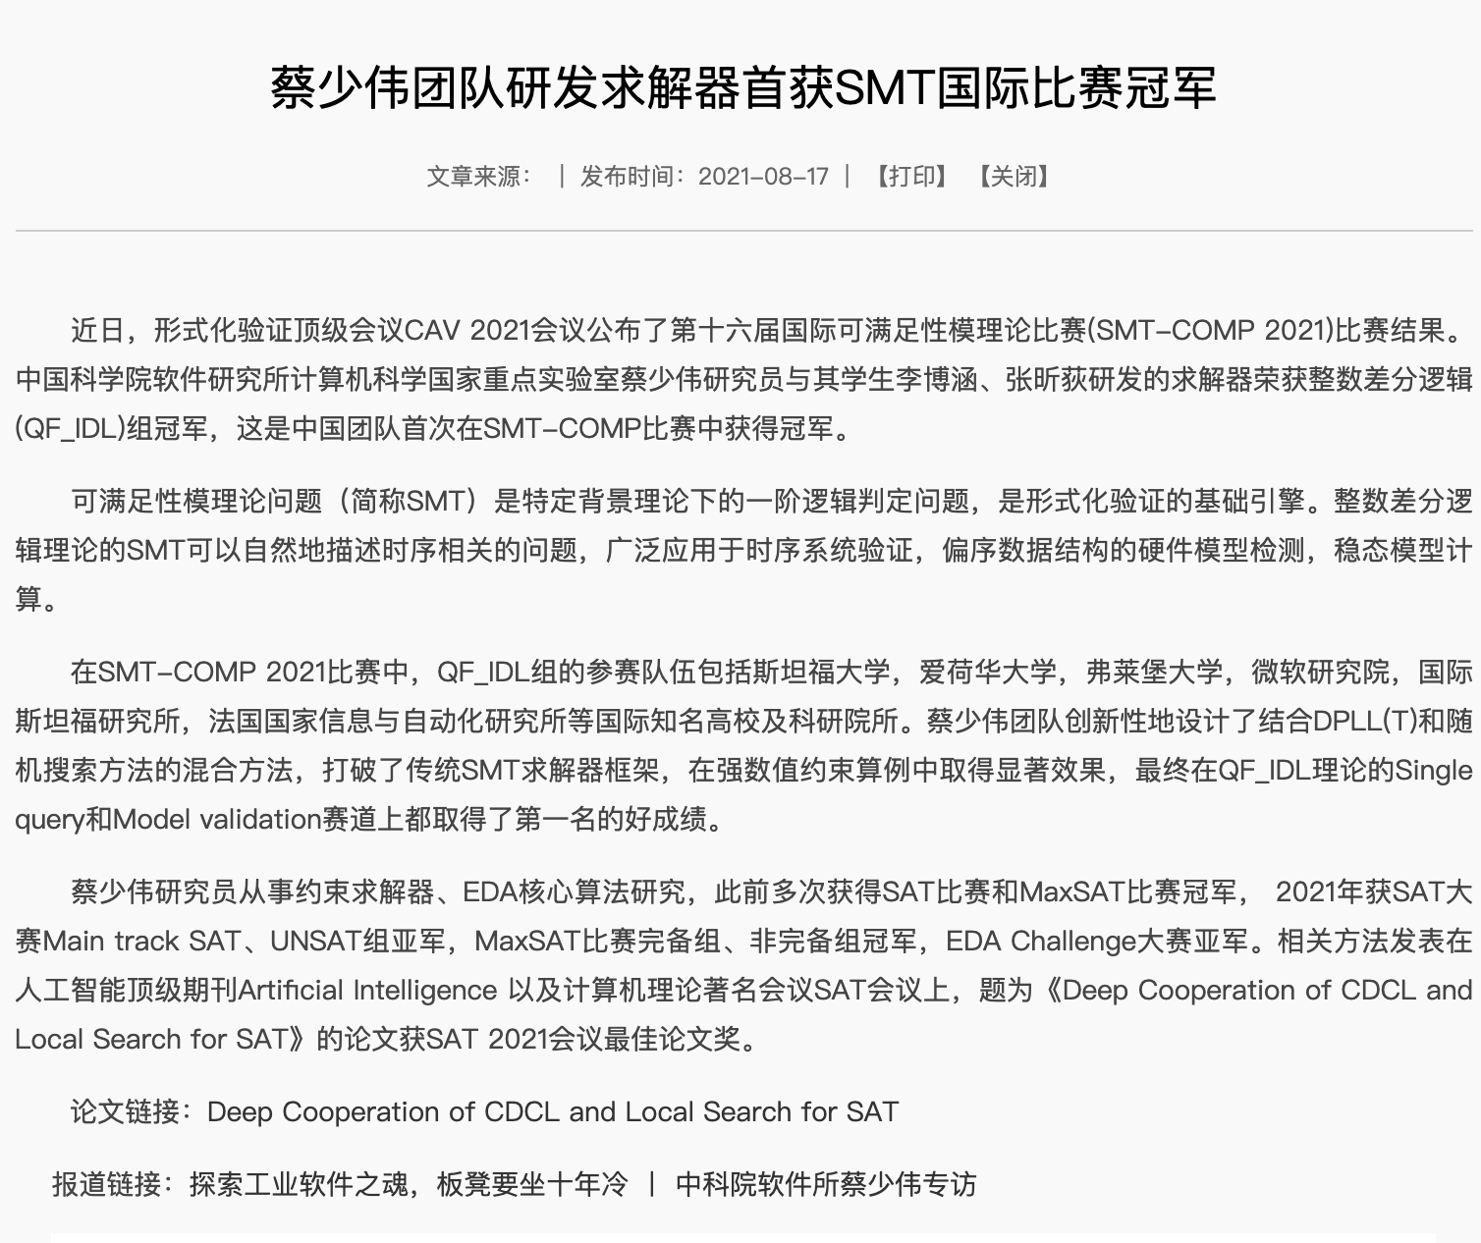
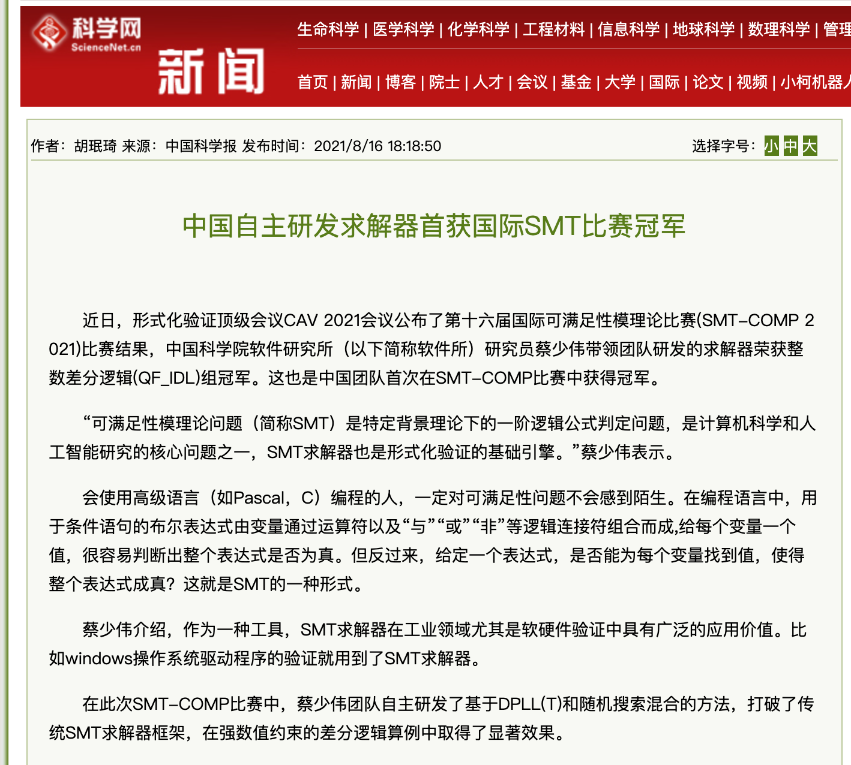
可满足性模理论：SMT

Slide 9
自我感悟& 勉励 &告诫
1.充分与导师沟通
2.积极寻求合作
3.在一个问题中做出成果再换方向

